Slide 1
8
О
16,00
Кислород

Slide 2
«Лови ошибку»
Относительная атомная масса кислорода равна 8.
Кислород – это простое вещество.
Кислород не поддерживает дыхание.
Кислород входит в состав воздуха.
Кислород получают реакцией разложения сложных веществ.
Кислород – это газ синего цвета.

Slide 3
Относительная атомная масса кислорода равна 16
Кислород – это простое вещество.
Кислород поддерживает дыхание.
Кислород входит в состав воздуха.
Кислород получают реакцией
разложения сложных веществ.
Кислород – это газ без цвета.

Slide 4
«Кислород, как Бог- вездесущий, всемогущий, невидимый»
Овидий

Slide 5
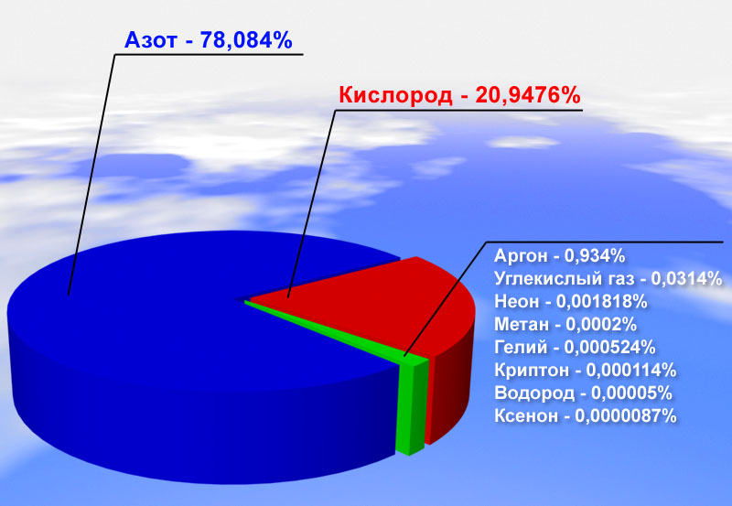
В атмосфере 23% по массе и 21% по объему.

Slide 6
Химические свойства кислорода.
Реакции соединения.

Slide 7
Цели урока:
Изучение химических свойств кислорода
Составление уравнений химических реакций
Составление названий веществ , которые при этом образуются.

Slide 8
Горение серы в кислороде

Slide 9
S + О₂ = SО₂

Slide 10
Горение железа в кислороде

Slide 11
3Fе + 2О₂ = Fе₃О₄

Slide 12
Оксиды – это
сложные вещества,
состоящие из двух элементов, один из которых кислород.

Slide 13
Общая формула:
Э_{х}О_{у}

Slide 14
Реакции соединения
А + В = АВ
АВ + СВ = АСВ₂

Slide 15
Горение сложных веществ

Slide 16
Горение метана
CH₄ + 2O₂ = CO₂ + 2H₂O

Slide 17
ХИМИЧЕСКИЕ СВОЙСТВА КИСЛОРОДА

Slide 18
«Третий лишний»
СаО, СН₄ , N₂О
SiО₂, О₂, Н₂О
КОН, РbО, СО₂
Al₂О₃, ZnО, Н₂

Slide 19
«Третий лишний»
СаО, СН₄ , N₂О
SiО₂, О₂, Н₂О
КОН, РbО, СО₂
Al₂О₃, ZnО, Н₂

Slide 20
«Поле чудес»
Формула оксида | Название оксида
ZnО
 | Оксид натрия
SО₂
 | Оксид азота(IV)

Slide 21
«Поле чудес»
ZnО Цинк оксид
Na ₂O- Натрий оксид
SО₂ Сульфур(IV) оксид
N₂ O₅ Нитроген(V) оксид

Slide 22
«Найди элемент»
Схема реакции | Соответствующее уравнение реакции | Сумма коэффициентов
Na+O₂ → | …Na+…O₂ → …Na ₂O
Fe+O₂→ | …Fe+…O ₂ → …Fe ₂O₃
Всего: |  | Элемент:

Slide 23
«Найди элемент»
Сумма коэффициентов - 16
Элемент- Кислород

Slide 24
ДОМАШНЕЕ ЗАДАНИЕ:
Изучение
параграфа , составление кроссворда по теме «Кислород»

Slide 25
Спасибо за урок

